Slide 1
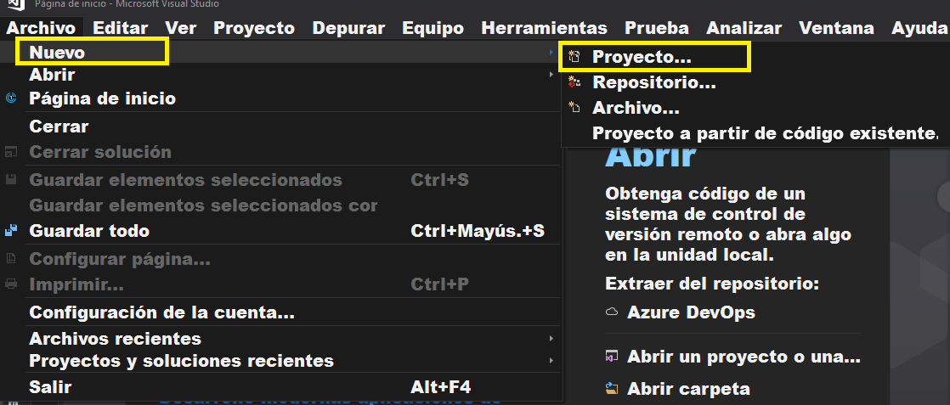
1.1 Creando un Proyecto
Click en
Click en

Slide 2
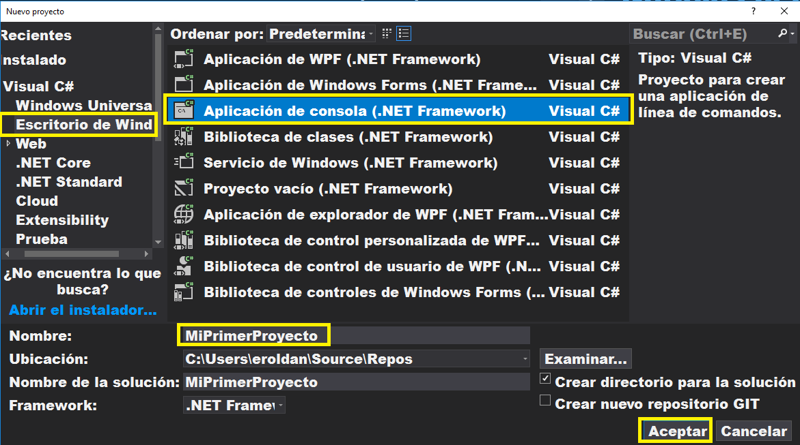
1.1 Creando un nombre
1
2
3
4

Slide 3
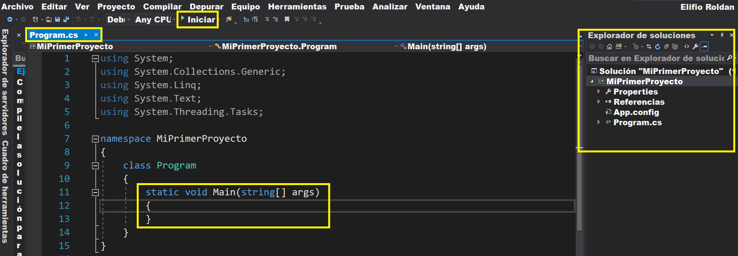
1.1 Creando un Proyecto
En este boton ejecutamos lo escrito
Nombre del archivo
Dentro de ese bloque escribimos el codigo
Estructura del proyecto

Slide 4
1.2 Tipos de datos C#
Soportan valores numéricos
Tipo de Dato | Rango Ejemplo de definición
short | De -32 768 a 32 767 short numero1=1
int | De -2.147.483.648 a 2.147.483.647 int numero2=200000
long | De -9.223.372.036.854.775.808 a 9.223.372.036.854.775.807 long numero3=10000000
double | Nos permite almacenar números y decimales (7 dígitos) double valor1=10d;
float | Nos permite almacenar números y decimales (15-16 dígitos) float valor2=18.6f;
decimal | Nos permite almacenar decimales , es mas preciso de todos(28-29 dígitos) decimal valor2= 30.5m
Soportan valores Texto
Tipo de Dato | Rango
char | Representa un caracter
string | Soporta uno o mas caracteres
Las vaiables nos permiten tener valores valores almacenados en memoria , y usarlo posteriormente para operaciones
Soportan valores Booleanos
Tipo de Dato | Rango
bool | Soporta valores verdaderos o falsos

Slide 5
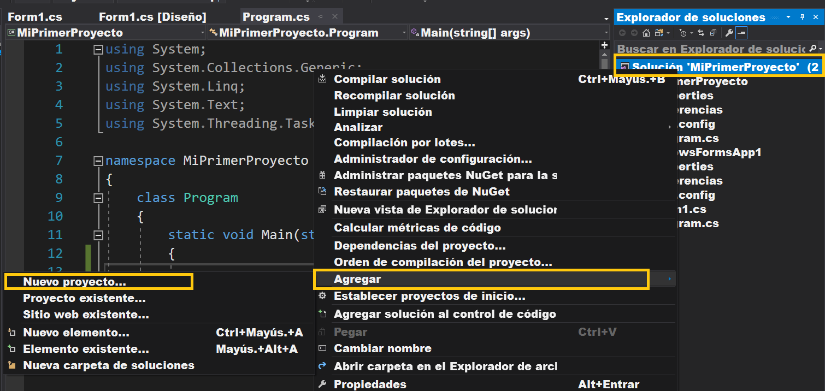
1.3 Escribir nuestro primer Hola mundo

Slide 6
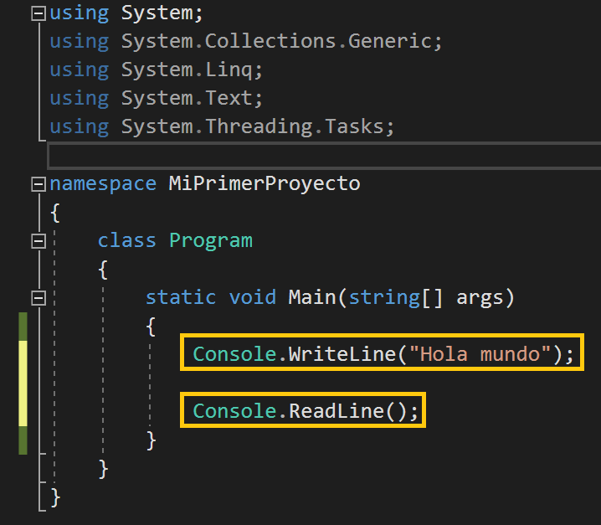
1.3 Escribir nuestro primer Hola mundo
Escribimos un mensaje en la pantalla
Para que no se cierre y habrá la pantalla

Slide 7
1.4 Operadores para hacer calculos
Operadores | Significado
+ | Suma
- | Resta
* | Multiplicación
/ | División
% | Residuo

Slide 8
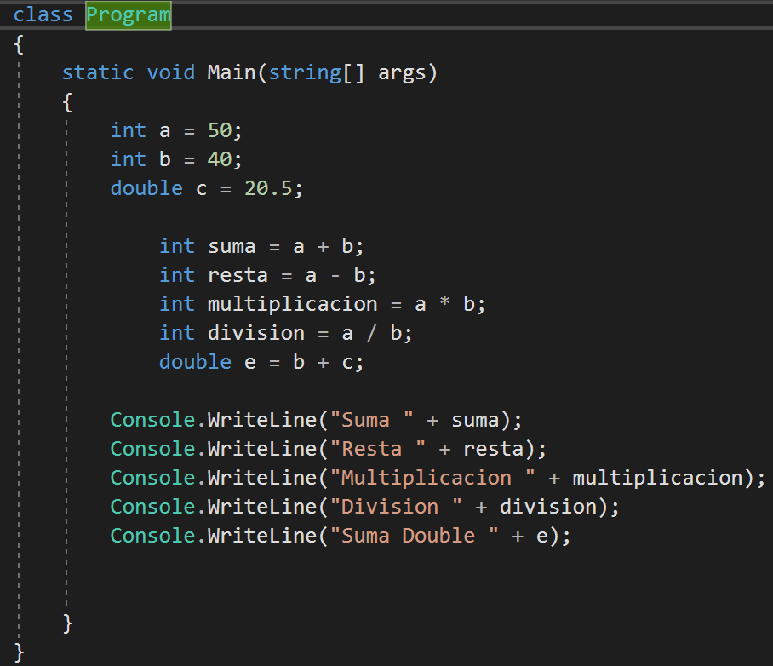
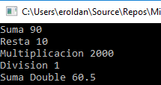
1.5 Operaciones con Números
Si tu sumas un tipo de dato entero con uno ya sea (decimal , flotante o doublé ) , te devuelve siempre el tipo de dato decimal que le sumaste (decimal , flotando , double)

Slide 9
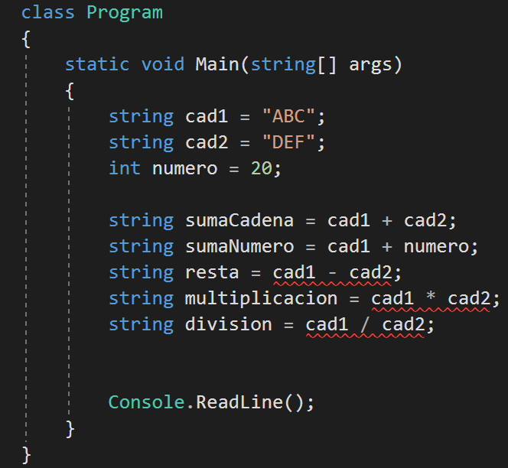
1.6 Operaciones con Cadenas
Se puede realizar sumas una cadena con otra cadena (Resultado:ABCDEF)
Se puede realizar sumas una cadena con un numero (Resultado:ABC20)
La resta , multiplicación y la división son operaciones que no se permiten a la cadena
Congelamos la pantalla para que no se cierre

Slide 10
1.7 Convertir tipos de datos
toString()
Nos permite convertir De numero (short , int , long , doublé , decimal , float) , a tipo de dato string , para eso se usa el método toString()
De String a un determinado tipo de datos
[Tipo de dato que se desea convertir].parse(string)
-> En este caso se indica el tipo de dato que se desea convertir , seguido del parse y como parámetro se pasa la cadena que se desea
convertir.

Slide 11
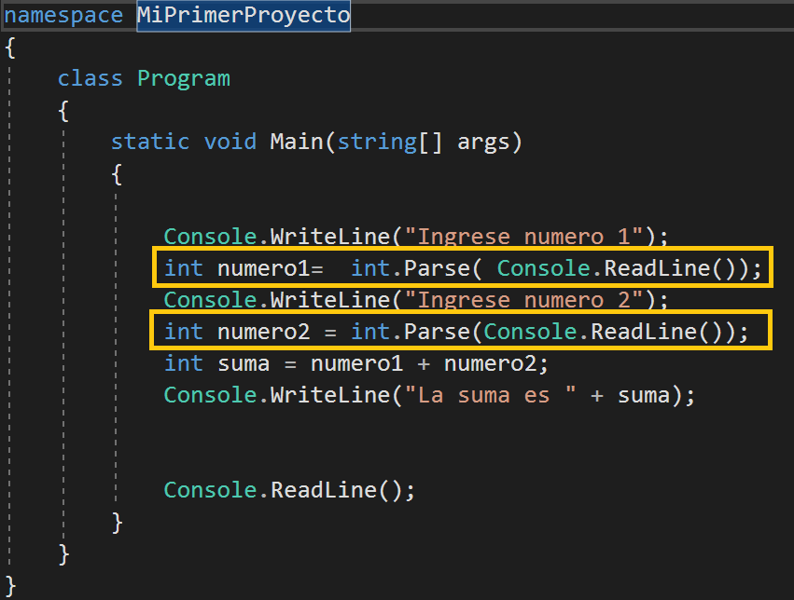
1.8 Mi primer programa
Ejercicio01: Ingrese 2 números y calcule su suma , y los datos deben ser ingresado por el usuario.
Leemos el valor ingresado pero lo lee como cadena por eso lo transformamos a entero
Leemos el valor ingresado pero lo lee como cadena por eso lo transformamos a entero

Slide 12
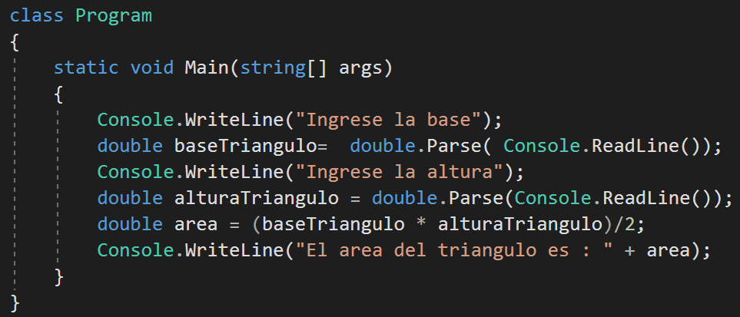
1.9 Área de un Rectangulo
Elaborar un programa que me permita calcular el área de un triangulo.
Formula : (base * altura)/2
Notes:
using System;
using System.Collections.Generic;
using System.Linq;
using System.Text;
using System.Threading.Tasks;
namespace MiPrimerProyecto
{
class Program
{
static void Main(string[] args)
{
Console.WriteLine("Ingrese la base");
double baseTriangulo= double.Parse( Console.ReadLine());
Console.WriteLine("Ingrese la altura");
double alturaTriangulo = double.Parse(Console.ReadLine());
double area = (baseTriangulo * alturaTriangulo)/2;
Console.WriteLine("El area del triangulo es : " + area);
Console.ReadLine();
}
}
}

Slide 13
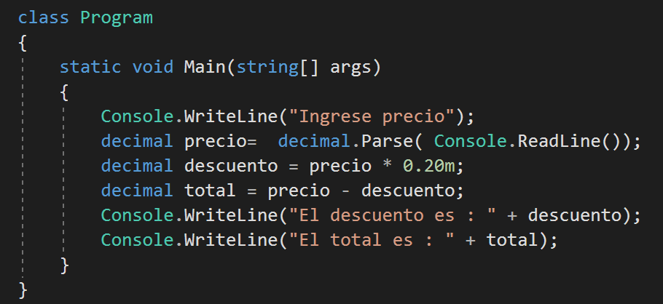
1.10 Ejercicio Descuento
Ejercicio02: Una tiende vende sus productos a un determinado precio , pero esta ofreciendo sus productos a un 20% de descuento. Elaborar un sistema que permita ingresar el precio e imprimir el descuento y el total a pagar.
Leemos el valor ingresado en la consola
Calculamos el descuento
Calculamos el nuevo valor del total a pagar

Slide 14
2.1 Operadores Lógicos
Operadores | Significa
> | Mayor que
< | Menor que
>= | Mayor o igual que
<= | Menor o igual que
== | Igual que
equals() | Usado para comparar cadena

Slide 15
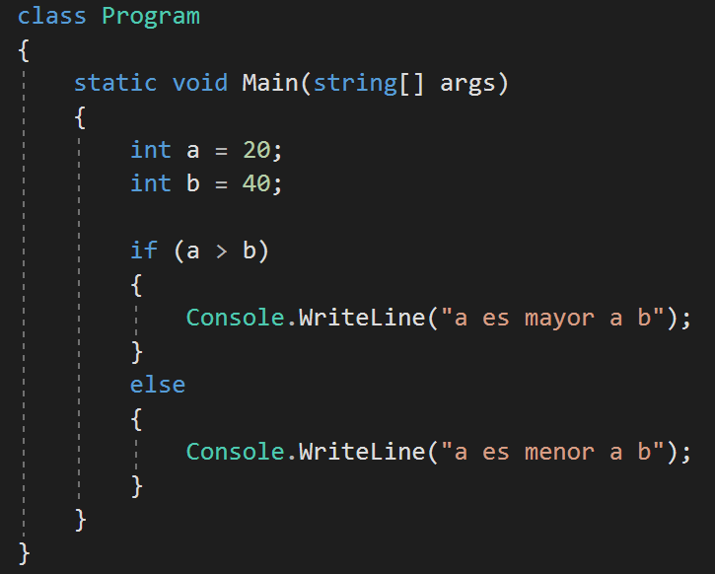
2.2 Sentencia IF - ELSE
If(condicion){ -> En el caso que no entre en el if , entra al else
sentencia1;
}else{
sentencia 2;
}
En el caso que se cumpla entra en las llaves.
En el caso que no cumpla entra en el else.

Slide 16
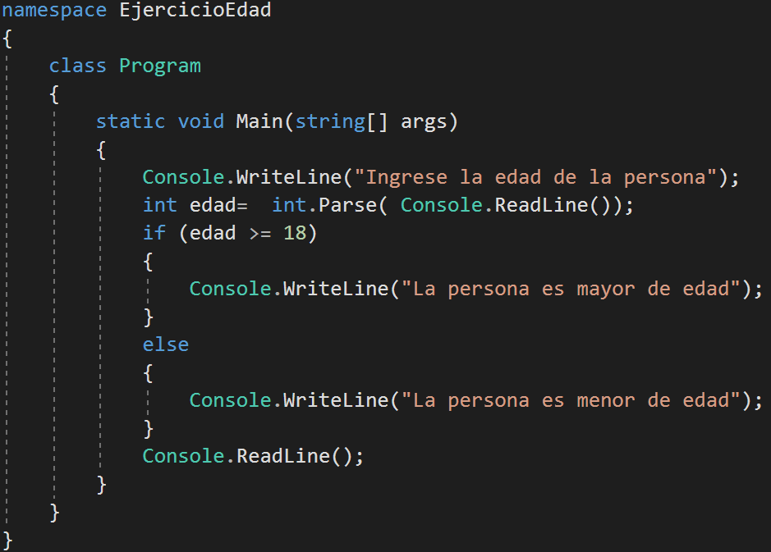
2.3 Ejercicio mayor de edad
Elaborar un programa que me permita saber si una persona es o no es mayor de edad . Una persona es mayor de edad si tiene una edad mayor o igual de 18 años.

Slide 17
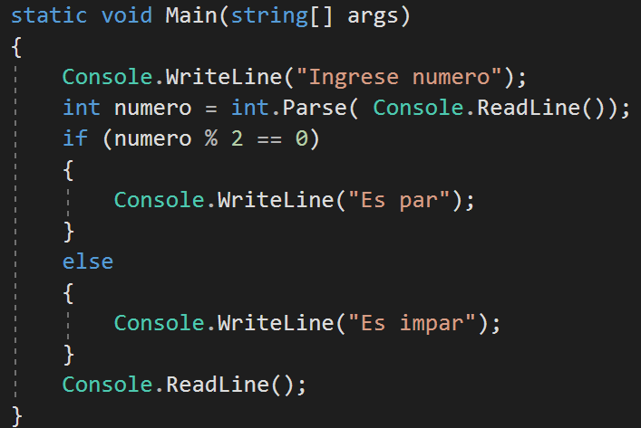
2.4 Ejercicio par o impar
Elaborar un sistema que me permita ingresar un numero , y me permita identificar si es par o impar.
Notes:
using System;
using System.Collections.Generic;
using System.Linq;
using System.Text;
using System.Threading.Tasks;
namespace MiPrimerProyecto
{
class Program
{
static void Main(string[] args)
{
Console.WriteLine("Ingrese numero");
int numero = int.Parse( Console.ReadLine());
if (numero % 2 == 0)
{
Console.WriteLine("Es par");
}
else
{
Console.WriteLine("Es impar");
}
Console.ReadLine();
}
}
}

Slide 18
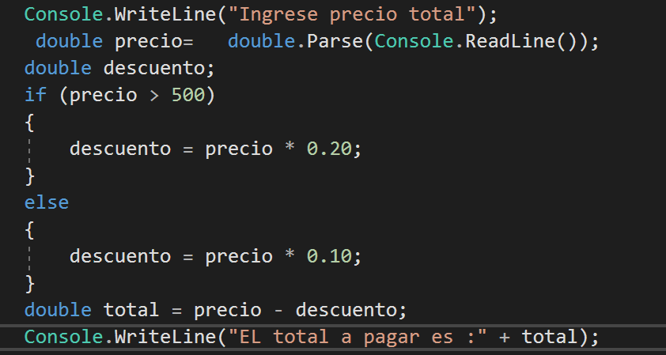
2.5 Ejercicio Descuento
Elaborar un programa que me permita ingresar el total de una venta , en el caso que el total de la venta sea mayor a 500 ofrecer un descuento del 20% , en caso contrario ofrecer un descuento del 10%.
Definimos una condición
Si es mayor a 500 , entonces aplicamos un 20%
Si es mayor a 500 , entonces aplicamos un 20%

Slide 19
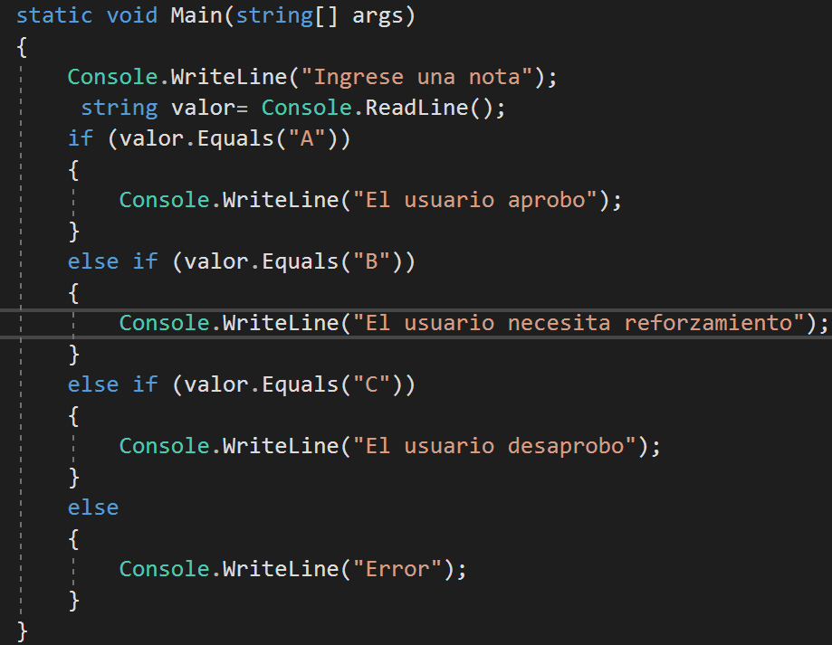
2.6 Ejercicio Categoria
Elaborar que permita ingresar una nota a un usuario , y que se imprima
“El usuario aprobo” en el caso que ingreso “A” , “El usuario necesita reforzamiento” si ingreso “B” , “El usuario desaprobo” si ingreso C . Si ingresa un valor distinto , deberá imprimir “Error”

Slide 20
3.1 Sentencia Switch
switch (caseSwitch)
{
case 1:
Console.WriteLine("Case 1");
break;
case 2:
Console.WriteLine("Case 2");
break;
default:
Console.WriteLine("Default case");
break;
}
Se indica la condicion
Se indica los opciones
Se indica los opciones
Se indica los opciones

Slide 21
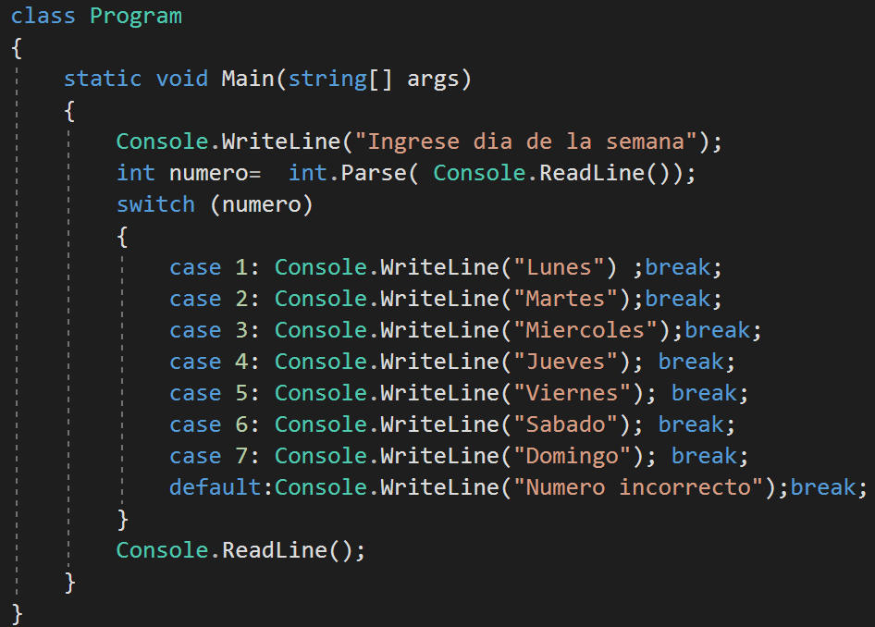
3.2 Ejercicio Día Semana
Elaborar un programa que nos permita ingresar un numero del 1 al 7 . Si se ingresa 1 , escribir Lunes . Si ingresa 2 , escribir martes . Si ingresa 3 , escribir miércoles….. Y asi hasta 7 escribir domingo . En caso que no se ingreso un numero de 1 al 7 , escribir numero incorrecto.

Slide 22
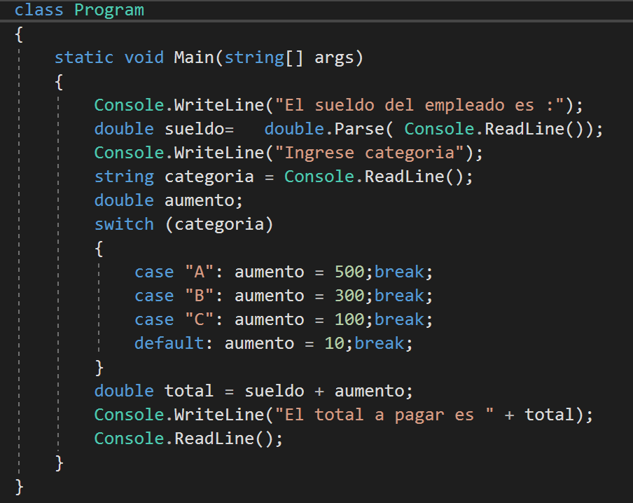
3.3 Ejercicio Descuento
Elaborar un programa que permita ingresar un sueldo y una categoría. Si su categoría es “A” el aumento es 500 . Si su categoría es “B” aumento es 300 . Si es “C” aumento 100 . Si es otra categoría diferente a las mencionadas el aumento es de 10 .
Notes:
static void Main(string[] args)
{
Console.WriteLine("El sueldo del empleado es :");
double sueldo= double.Parse( Console.ReadLine());
Console.WriteLine("Ingrese categoria");
string categoria = Console.ReadLine();
double aumento;
switch (categoria)
{
case "A": aumento = 500;break;
case "B": aumento = 300;break;
case "C": aumento = 100;break;
default: aumento = 10;break;
}
double total = sueldo + aumento;
Console.WriteLine("El total a pagar es " + total);
Console.ReadLine();
}

Slide 23
4.1 Sentencia For
La instrucción for ejecuta una instrucción o un bloque de instrucciones mientras una expresión booleana especificada se evalúa como true.
Estructura:
Indicas el fin , cuando no cumpla saldra del bucle
Indicas de cuanto en cuanto avanza
Indicas el inicio
for (int i = inicio; i < fin; i++)
{
Console.WriteLine(i);
}
Se ejecuta mientras la condición se cumple

Slide 24
4.2 Ejemplo
Elaborar un programa que me imprima la tabla del 2 :
Ejemplo: El programa me deberá de imprimir lo siguiente:
2 x 1= 2
2 x 2= 4
2 x 3= 6
2 x 4= 8
…………..
2 x 12=24

Slide 25
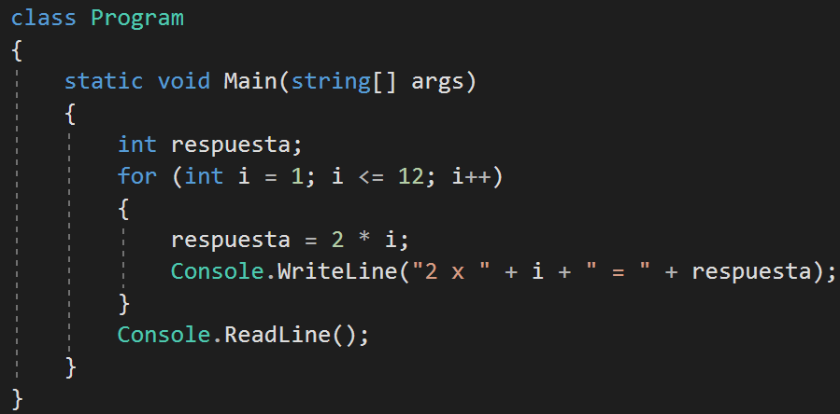
4.3 Resolución del ejercicio:
Notes:
class Program
{
static void Main(string[] args)
{
int respuesta;
for (int i = 1; i <= 12; i++)
{
respuesta = 2 * i;
Console.WriteLine("2 x " + i + " = " + respuesta);
}
Console.ReadLine();
}
}

Slide 26
4.4 Ejercicio
Elaborar un programa que permita ingresar un numero y nos permita calcular su suma de sus consecutivos del 1 hasta su numero.
Ejemplo1: Valor de ingreso 5
Resultado = 1+2+3+4+5 = 15
Ejemplo2: Valor de ingreso 10
Resultado = 1+2+3+4+5+6+7+8+9+10 = 55

Slide 27
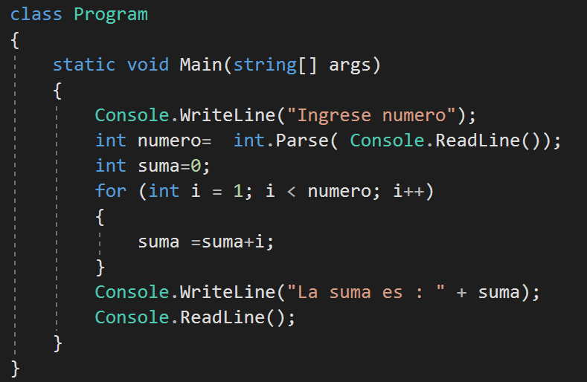
4.5 Resolución del ejercicio
Notes:
static void Main(string[] args)
{
Console.WriteLine("Ingrese numero");
int numero= int.Parse( Console.ReadLine());
int suma=0;
for (int i = 1; i < numero; i++)
{
suma =suma+i;
}
Console.WriteLine("La suma es : " + suma);
Console.ReadLine();
}

Slide 28
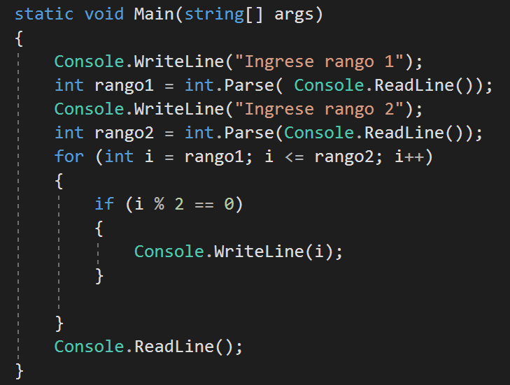
4.6 Mostrar los números pares
Elaborar un programa que me permita ingresar 2 números , el primero tiene que ser menor al segundo . Y dentro de ese rango mostrar los números pares.
Notes:
using System;
using System.Collections.Generic;
using System.Linq;
using System.Text;
using System.Threading.Tasks;
namespace MiPrimerProyecto
{
class Program
{
static void Main(string[] args)
{
Console.WriteLine("Ingrese rango 1");
int rango1 = int.Parse( Console.ReadLine());
Console.WriteLine("Ingrese rango 2");
int rango2 = int.Parse(Console.ReadLine());
for (int i = rango1; i <= rango2; i++)
{
if (i % 2 == 0)
{
Console.WriteLine(i);
}
}
Console.ReadLine();
}
}
}

Slide 29
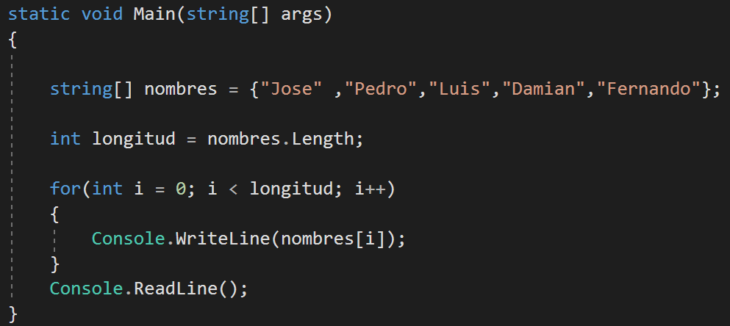
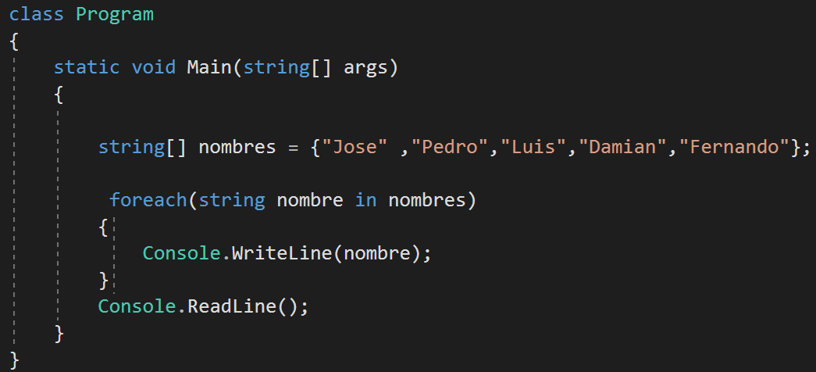
5.1 Array
Puede almacenar varias variables del mismo tipo en una estructura de datos de matriz.
¿Cómo definimos un array?
string[] nombres = {"Jose" ,"Pedro","Luis","Damian","Fernando"};
Los corchetes indica que es un array
Los valores van entre llaves y separado por coma
¿Cómo recorremos los valores de un array?
Notes:
using System;
using System.Collections.Generic;
using System.Linq;
using System.Text;
using System.Threading.Tasks;
namespace MiPrimerProyecto
{
class Program
{
static void Main(string[] args)
{
string[] nombres = {"Jose" ,"Pedro","Luis","Damian","Fernando"};
foreach(string nombre in nombres)
{
Console.WriteLine(nombre);
}
Console.ReadLine();
}
}
}

Slide 30
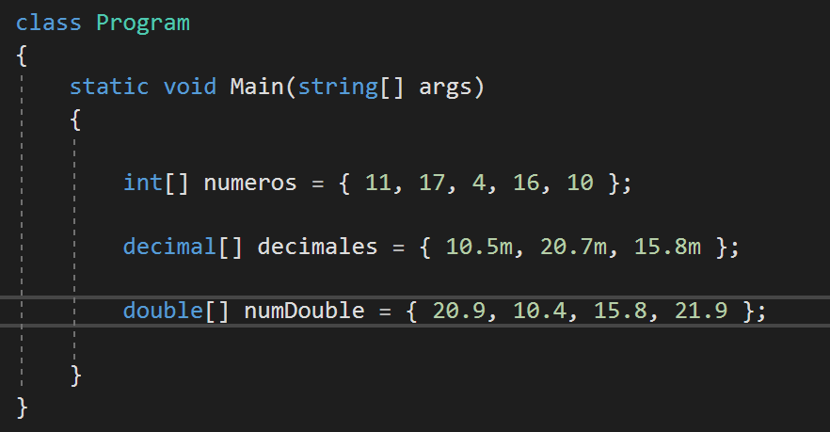
5.2 ¿Puede ser solo un array de entero?
También existe array de números
También existe array de decimales
También existe array double
Notes:
using System;
using System.Collections.Generic;
using System.Linq;
using System.Text;
using System.Threading.Tasks;
namespace MiPrimerProyecto
{
class Program
{
static void Main(string[] args)
{
int[] numeros = { 11, 17, 4, 16, 10 };
decimal[] decimales = { 10.5m, 20.7m, 15.8m };
double[] numDouble = { 20.9, 10.4, 15.8, 21.9 };
}
}
}

Slide 31
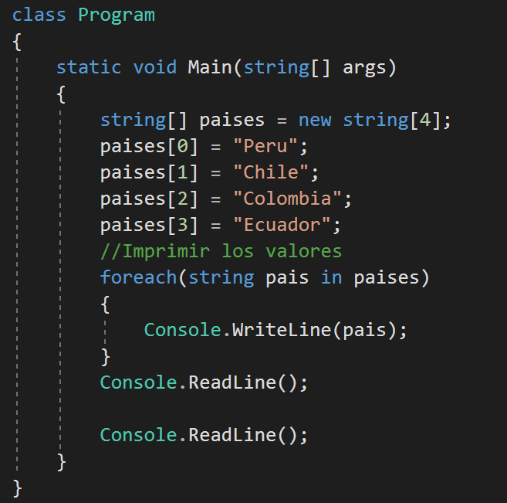
5.3 Definir la longitud de un array
Definimos la longitud de un array y luego asignamos los valores
Imprimimos los valores en un foreach
Notes:
using System;
using System.Collections.Generic;
using System.Linq;
using System.Text;
using System.Threading.Tasks;
using System.IO;
namespace MiPrimerProyecto
{
class Program
{
static void Main(string[] args)
{
string[] paises = new string[4];
paises[0] = "Peru";
paises[1] = "Chile";
paises[2] = "Colombia";
paises[3] = "Ecuador";
//Imprimir los valores
foreach(string pais in paises)
{
Console.WriteLine(pais);
}
Console.ReadLine();
}
}
}

Slide 32
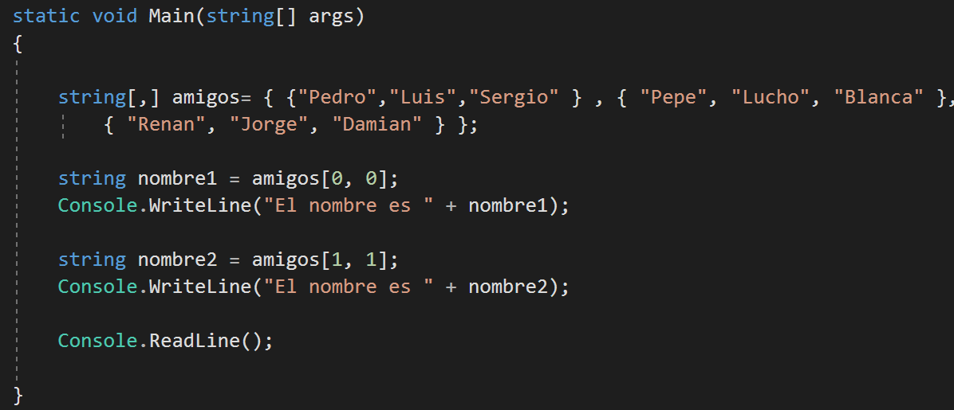
5.4 Array de Array (Matriz)

Slide 33
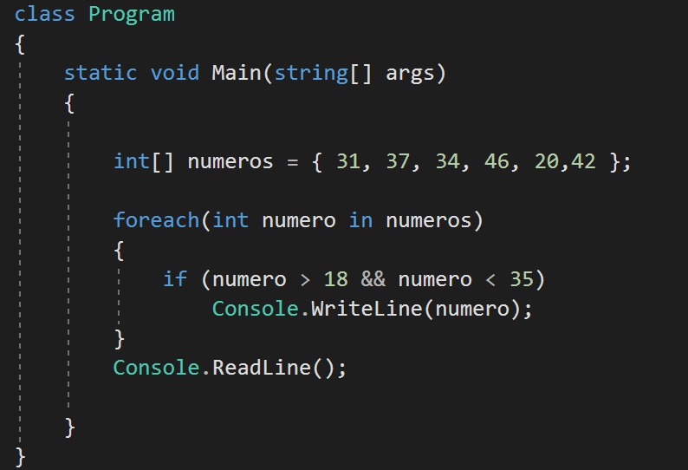
5.5 Ejercicio de un array
Se tiene el siguiente array de números : int[] numeros = { 31, 37, 34, 46, 20,42 } , mostrar solo aquellos que son mayores a 18 pero menores a 35 .
Notes:
using System;
using System.Collections.Generic;
using System.Linq;
using System.Text;
using System.Threading.Tasks;
namespace MiPrimerProyecto
{
class Program
{
static void Main(string[] args)
{
int[] numeros = { 31, 37, 34, 46, 20,42 };
foreach(int numero in numeros)
{
if (numero > 18 && numero < 35)
Console.WriteLine(numero);
}
Console.ReadLine();
}
}
}

Slide 34
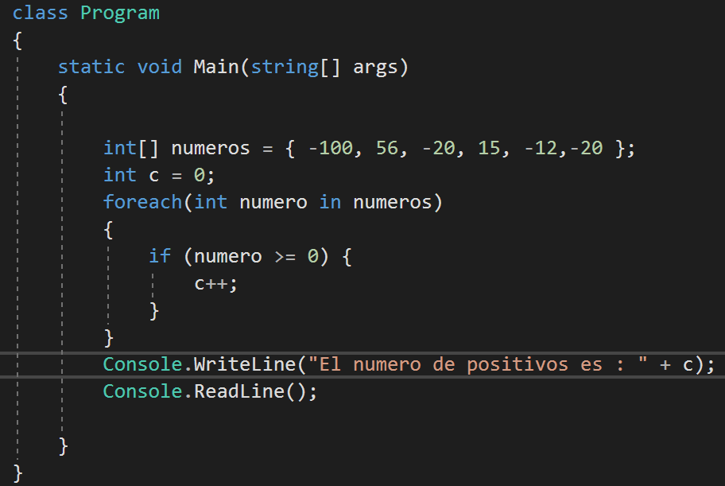
5.6 Ejercicio de un array
Se tiene un array de números , indicar cuantos son positivos (igual o mayor a 0)

Slide 35
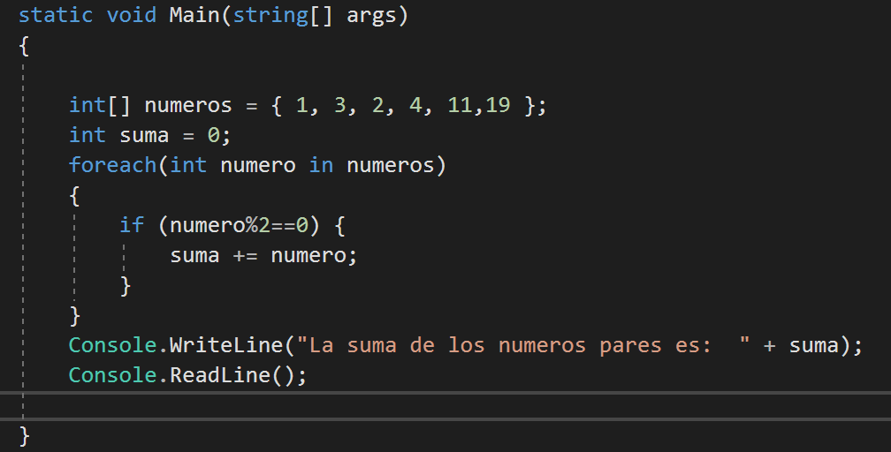
5.7 Ejercicio de un array
Se tiene un array de números hallar la suma de los números pares.

Slide 36
6.1 Funciones y Método
Función
Permite escribir un pedazo de código y llamarlo desde otras partes del programa.
Cuando se observa que una porción de código se repite varias veces es recomendable ponerlo en una función. Siempre retorna un valor
Ejemplo: Elaborar un programa que me permíta la siguiente operación al ingresar 2 números.
Realizar el siguiente calculo : (a+b) – (a*b) + (a-b)

Slide 37
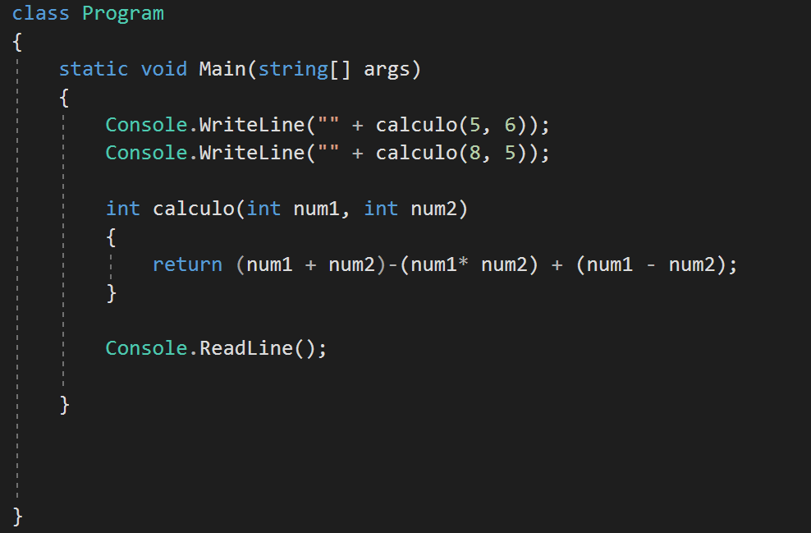
6.1 Ejercicio de Funciones.
Notes:
class Program
{
static void Main(string[] args)
{
Console.WriteLine("" + calculo(5, 6));
Console.WriteLine("" + calculo(8, 5));
int calculo(int num1, int num2)
{
return (num1 + num2)-(num1* num2) + (num1 - num2);
}
Console.ReadLine();
}
}

Slide 38
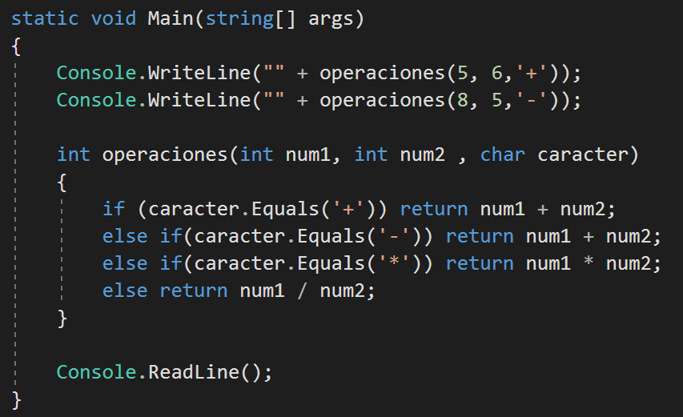
6.2 Ejercicio de Funciones.
Que muestre un menú con las opciones sumar, restar, multiplicar y dividir, el programa solicitará una opción y realizará la tarea elegida, se debe usar un procedimiento para mostrar el menú, pedir los datos en el main y después usar funciones para realizar los cálculos.
Notes:
using System;
using System.Collections.Generic;
using System.Linq;
using System.Text;
using System.Threading.Tasks;
using System.IO;
namespace MiPrimerProyecto
{
class Program
{
static void Main(string[] args)
{
Console.WriteLine("" + operaciones(5, 6,'+'));
Console.WriteLine("" + operaciones(8, 5,'-'));
int operaciones(int num1, int num2 , char caracter)
{
if (caracter.Equals('+')) return num1 + num2;
else if(caracter.Equals('-')) return num1 + num2;
else if(caracter.Equals('*')) return num1 * num2;
else return num1 / num2;
}
Console.ReadLine();
}
}
}

Slide 39
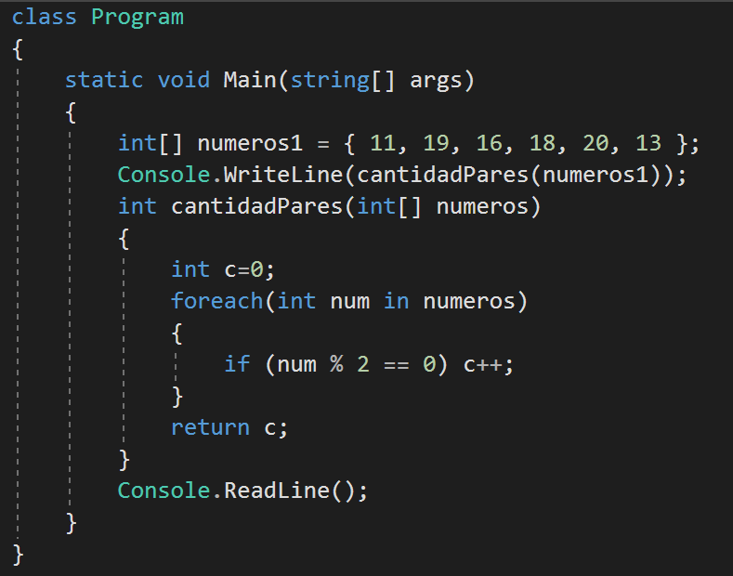
6.3 Ejercicio de Funciones.
Elaborar un programa que me permita devolver el numero de elementos pares que tiene un array de números.
Notes:
int[] numeros1 = { 11, 19, 16, 18, 20, 13 };
Console.WriteLine(cantidadPares(numeros1));
int cantidadPares(int[] numeros)
{
int c=0;
foreach(int num in numeros)
{
if (num % 2 == 0) c++;
}
return c;
}
Console.ReadLine();

Slide 40
7.1 Métodos.
Un método es un bloque de código que contiene una serie de instrucciones. Un programa hace que se ejecuten las instrucciones al llamar al método y especificando los argumentos de método necesarios.
Ejercicio:
Que pida por pantalla un número del 1 al 5 y mediante un procedimiento muestre por pantalla el número escrito en letras.
Notes:
using System;
using System.Collections.Generic;
using System.Linq;
using System.Text;
using System.Threading.Tasks;
using System.IO;
namespace MiPrimerProyecto
{
class Program
{
static void Main(string[] args)
{
imprimirNumeroLetras(5);
void imprimirNumeroLetras(int numero)
{
switch (numero)
{
case 1: Console.WriteLine("Lunes");break;
case 2: Console.WriteLine("Martes"); break;
case 3: Console.WriteLine("Miercoles"); break;
case 4: Console.WriteLine("Jueves"); break;
case 5: Console.WriteLine("Viernes"); break;
}
}
Console.ReadLine();
}
}
}

Slide 41
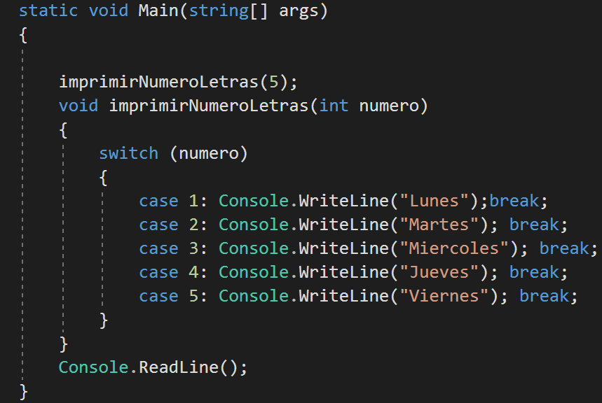
7.1 Métodos.

Slide 42
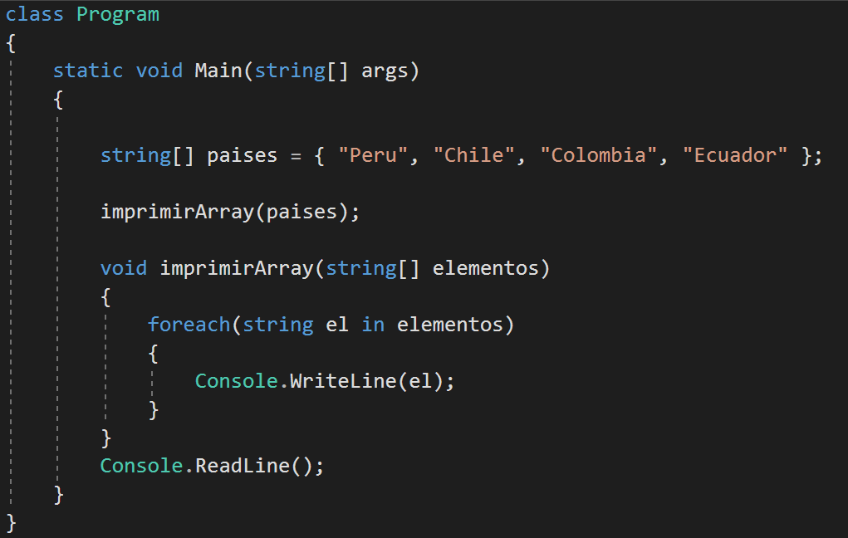
7.2 Ejercicios.
Realizar un programa que muestre el contenido del array anterior mediante un método.
Notes:
class Program
{
static void Main(string[] args)
{
string[] paises = { "Peru", "Chile", "Colombia", "Ecuador" };
imprimirArray(paises);
void imprimirArray(string[] elementos)
{
foreach(string el in elementos)
{
Console.WriteLine(el);
}
}
Console.ReadLine();
}
}

